Slide 1
二年级欢迎您

Slide 2




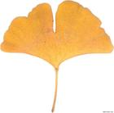

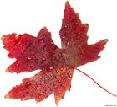
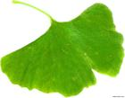
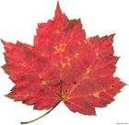


Slide 3
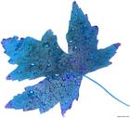

蓝色
（ ）的树叶

Slide 4


19.蓝色的树叶

Slide 5
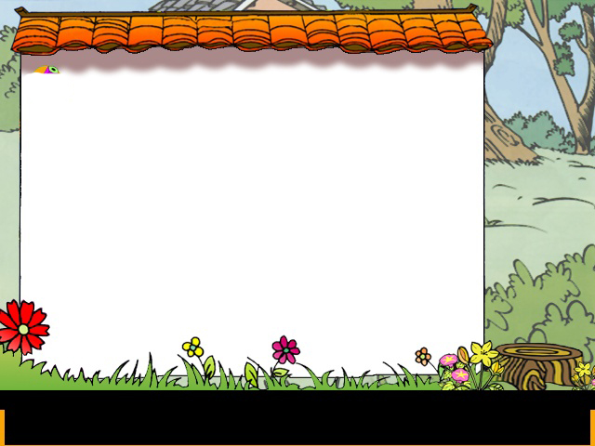

shù
术

Slide 6
qiān
铅

Slide 7
rě
惹

Slide 8
tǔ
吐

Slide 9
zhuō
桌

Slide 10
hé
盒

Slide 11
zhù
注

Slide 12
xiāo
削

Slide 13
zhòu
皱

Slide 14
读一读记一记
shù qiān rĕ tŭ zhuō
术 铅 惹 吐 桌
盒 注 削 皱
hé zhù xiāo zhòu

Slide 15

tŭ
(吞吞吐吐)
jiāo
(教书)
吐
教
tù
(吐出 )
jiào
(教育)
xiāo
(削铅笔)
削
xuē
(削弱 削减)

Slide 16
shù kè jĭng xiāo qiān rĕ
美术课 风景 削铅笔 惹人喜爱
tŭ zhuō hé zhù
吞吞吐吐 桌子 盒子 注意
zhòu ná yóu
皱着眉头 拿出 不由得 连忙

Slide 17
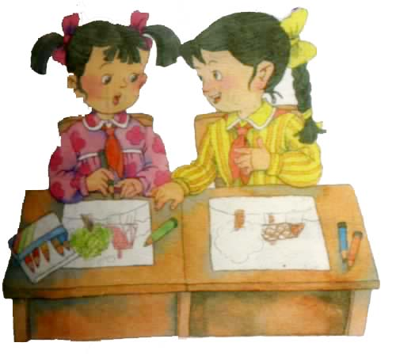
仔细观察这幅图，想想课文主要讲了谁和谁的一件什么事？

Slide 18
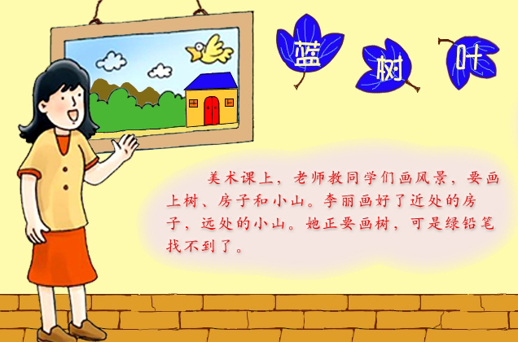

19.蓝色的树叶

Slide 19
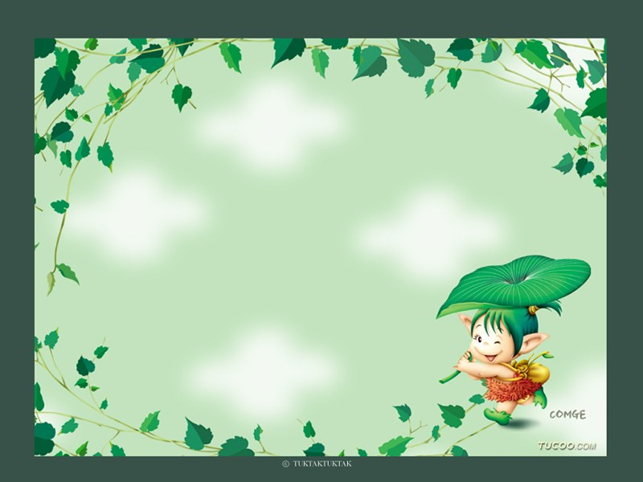
李丽小声对林园园说：“把绿铅笔借给我用一用行吗？”林园园吞吞吐吐地说：“我还没画完呢。”

Slide 20
李丽只好趴在桌了上看林园园画。等她都画完了，李丽说：“现在可以把你的绿铅笔借给我了吧。”
林园园说：“我怕你把笔尖弄断了。”

Slide 21
李丽说：“我小心一点儿。”
林园园从盒子里拿出绿铅笔，说：“你要注意，不要削，画的时候不要用力，不要画得太多。”

Slide 22
李丽连忙说：“我只画树叶和小草。”
林园园皱着眉头，说：“还要画小草？”

Slide 23
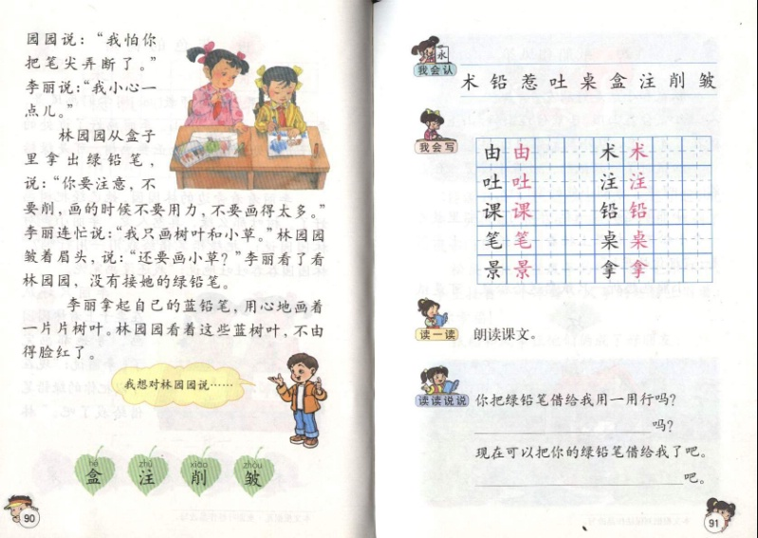
李丽拿起自己的蓝铅笔，用心地画着一片片树叶。

Slide 24
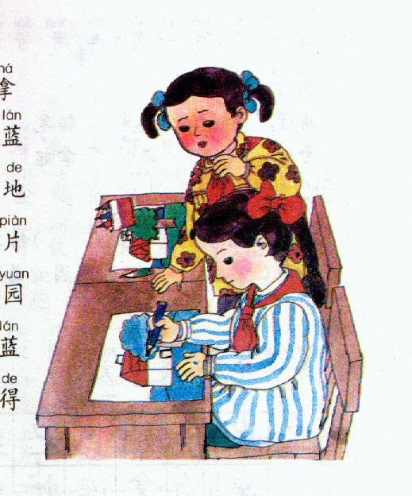
林园园的脸为什么红了?

Slide 25


林园园，我想对你说……

Slide 26

蓝色的树叶一文告诉我们什么？
人不要太自私。
当同学遇到困难时，要帮助他们。
只有相互关心、相互帮助，我们才能更好的学习。

Slide 27
下一关
这些词，我会读！
算术 美术 技术
铅笔 铅笔芯 惹人爱 惹事
吞吞吐吐 吐气 桌子 课桌
盒子 铅笔盒 皱纹 皱眉头
注意 注音 注定
削铅笔 削皮

Slide 28
这些字，我会变！
木＋、＝（术） 土+( )= 吐
若＋（ ）＝惹 卓+( )= 桌
盒＝（ ）＋（ ）
注＝（ ）＋（ ）
口
心
八
合
皿
氵
主

Slide 29
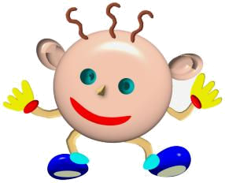
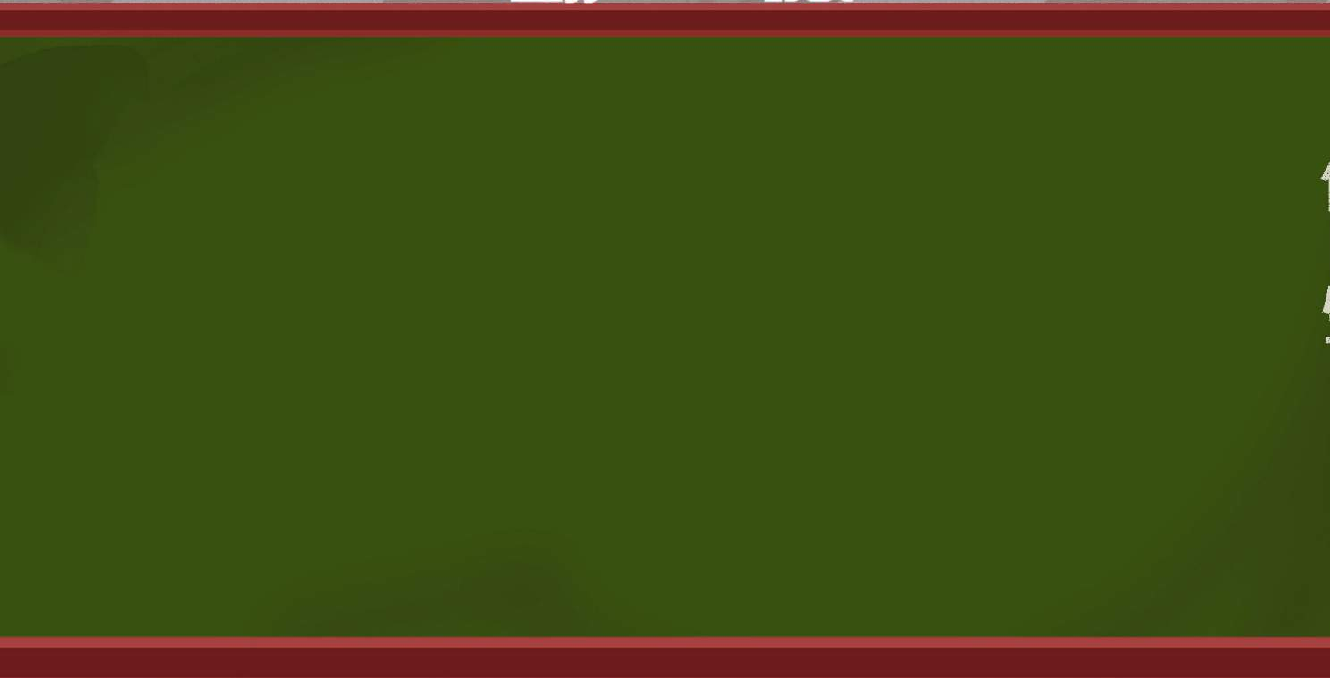
我也会说！
例1：把你的绿铅笔借给我用一用，行吗？
妈妈，让我玩一玩，行吗？
姐姐，借你的水彩笔给我用一用，行吗？

Slide 30
我也会说！
例2：现在可以把你的绿铅笔借给我了吧。
爸爸，现在我做完了作业，可以出去玩了吧。
奶奶，我吃完了饭，可以看电视了吧。

Slide 31
李丽
蓝色树叶
蓝色的树叶
不想借
要互相帮助
借绿铅笔
林园园
脸红了

